Slide 1
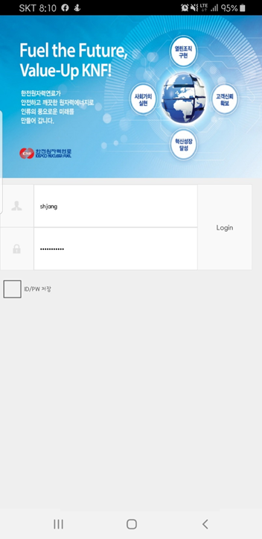





v.1.15
※ 추가 리소스
1. OTP 버튼 파일,
2. 기기등록 버튼 앞 모바일 디바이스 아이콘 파일
3. 레드휘슬 아이콘 파일
①
부패행위 익명신고 바로가기
① OTP 버튼 변경 및 레드휘슬 버튼 디자인 변경
② 기기등록버튼 앞에 아이콘 추가,
담당자 부서 변경 (정보화추진팀 → ICT총괄부)
②
기기등록
※ 담당자 : ICT총괄부 장성호(☎042-869-3225)

Slide 2
모바일 앱 수정사항
메인화면
1. 폰트 크기 변경
- 업무공지/게시판, E-mail, 기타 유용한 정보 3개 탭 제목 폰트 크기 변경(크게)
- 3개 탭 내용부분 폰트 크기 변경(크게) 및 크기 일치 시키기
갑질 가이드라인 메뉴 : 한글 아이콘 삭제

